Slide 1
Научно-практическая конференция школьников «Ученик-исследователь» Секция «Математическая» МОЙ КЛАСС В ДИАГРАММАХ
Сергеева Ксения Алексеевна, ученица 6 класса
МОБУ Ромненская СОШ
Научный руководитель:
Русина Галина Семёновна , учитель математики
с.Ромны,2015 год

Slide 2
Выяснить возможность использования диаграмм для описания классного коллектива.

Slide 3
Гипотеза
: Предположим, что с помощью различного вида диаграмм можно составить описание классного коллектива

Slide 4
Методы исследования
1.Статистический опрос.
2.Обработка полученных данных, построение диаграмм с использованием компьютерной программы MS Excel.
3.Анализ и сравнение полученных результатов.

Slide 5
Задачи исследования:
- изучить различные виды диаграмм и их построение;
- апробировать различные методы сбора информации;
- проанализировать и систематизировать полученные данные;
- осуществить построение различного вида диаграмм с использованием обработанных данных;
- сделать выводы к каждой диаграмме;
- составить рассказ о классном коллективе с использованием полученных выводов.

Slide 6
История возникновения диаграмм
Во всех диаграммах используется функциональная зависимость как минимум двух типов данных. Соответственно, первыми диаграммами были обыкновенные графики функций, в которых допустимые значения аргумента соответствуют значениям функций.

Slide 7
Виды диаграмм

Slide 8
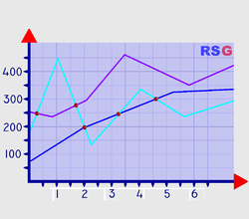
Диаграммы-линии

Slide 9
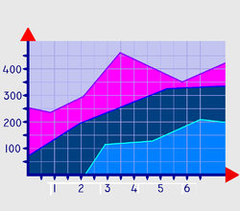
Диаграммы-области

Slide 10
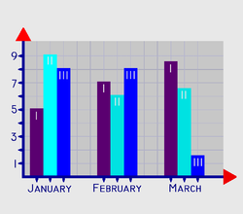
Столбчатые и линейные диаграммы

Slide 11
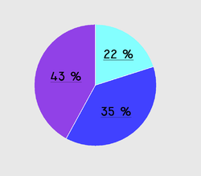
Круговые диаграммы

Slide 12
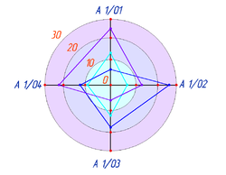
Радиальные диаграммы

Slide 13
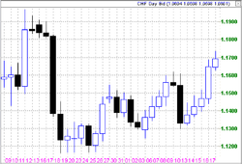
Биржевые диаграммы

Slide 14
6”А” класс в диаграммах

Slide 18
Общий вес:797,5кг

Slide 20
Общий рост:2493,8

Slide 30
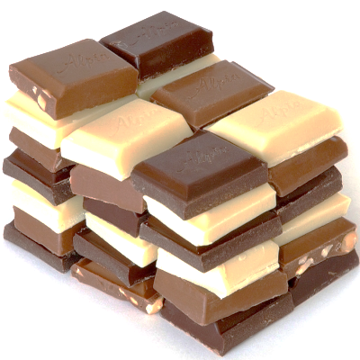

Slide 45
Вывод
Я научилась строить по имеющимся статистическим данным диаграммы заданного вида; самостоятельно выбирать наиболее подходящий для представления указанных данных тип диаграммы, ориентироваться и быстро читать готовые диаграммы, извлекая из них нужную информацию. Преимущество диаграмм перед другими типами наглядной статистической информации заключается в том, что они позволяют быстро произвести логический вывод из большого количества полученных данных. Сами по себе цифры не являются достаточно наглядными, а если их много, они не производят достаточного впечатления.

Slide 46
Исследовательская деятельность вызвала у меня интерес, и я хотела бы продолжить работу в данном направлении.

Slide 47
Ресурсы
http://www.chinapads.ru/c/s/diagramma_-_osnovnyie_tipyi_diagramm
http://www.chinapads.ru/c/s/diagramma_-_istoriya_vozniknoveniya_diagramm
http://yandex.ru/images
http://go.mail.ru/search_images

Slide 48
Спасибо за внимание!!!

